Slide 1



Slide 2

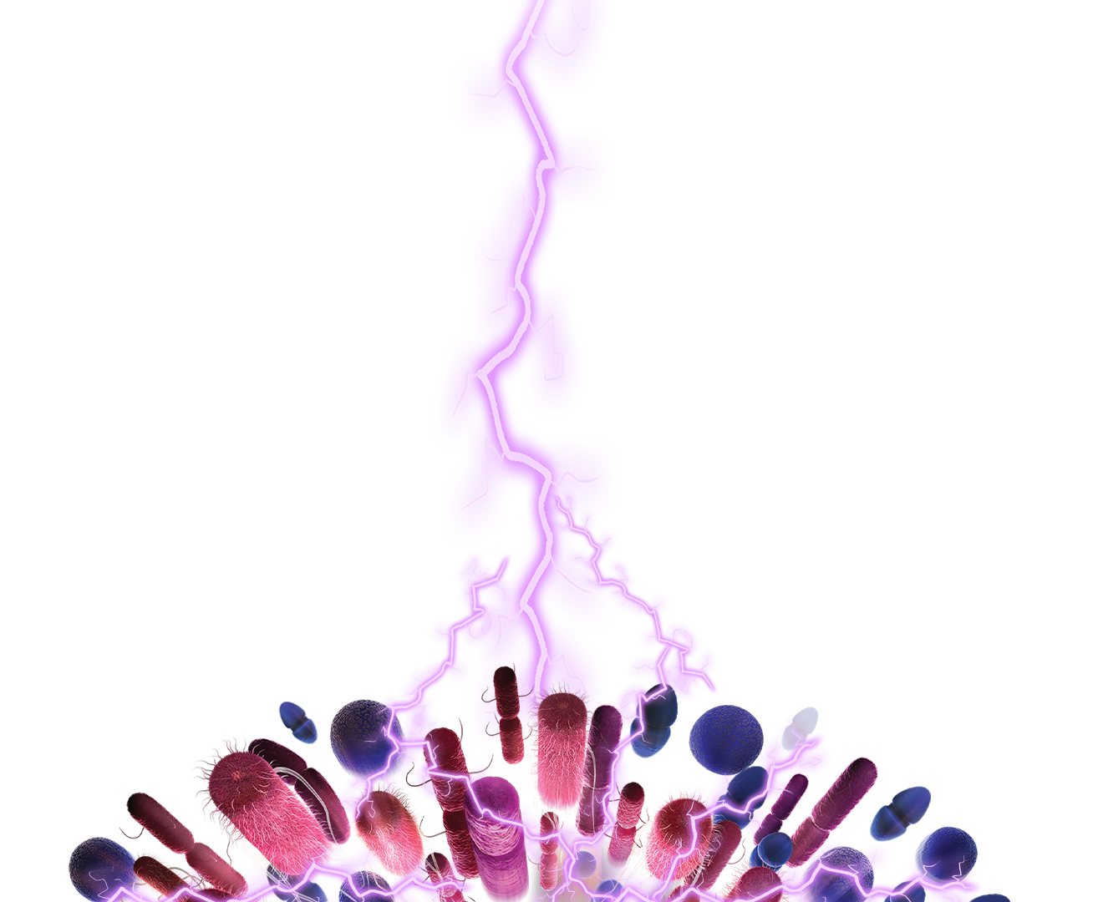
一例颅内感染鞘注治疗病例

Slide 3

● 病例简介
摘要
1.独特性：颅内感染控制不佳，使用多种抗生素联合治疗控制感染，同步鞘注新型抗菌药物控制感染
2.背景：外院颅内感染控制不佳，经历两次转院后至我院治疗

Slide 4
● 患者基础信息
1.人口学信息：47岁，男，已婚，，职业为其他，现住址未填写
2.主诉：脑梗死术后出血3月伴体温升高意识丧失2月
3.既往史：手术史：2025.02.12曾受“02-12行“经皮椎动脉球囊扩张成形术+经皮椎动脉支架植入术+脑血管造影术 ”；02-12当日再次行“双侧侧脑室外引流+小脑半球硬膜下血肿清除+去骨瓣减压术”；02-14因右侧下肢深静脉血栓形成，行“双下肢静脉造影+下腔静脉滤器置入术+下腔静脉造影术”；03.03于安徽省立医院于全麻下行“电磁导航辅助脑室腹腔长程隧道外引流术+侧脑室穿刺引流术”。系统回顾：其它：高血压史：有高血压病史7-8年，血压最高达160/90mmHg，平日服用硝苯地平缓释片降压，血压控制良好，糖尿病史：有糖尿病史1年余，平日6-9mmol/L,最高20mmol/L 未服用降糖药物，血糖控制满意，其它：既往高血脂病史5-6月，未服用相关药物控制症状科室自定义既往史；神志意识障碍，GCS：E1-VT-M1，回答不切题，强迫体位，查体不合作，平车推入病房，头颅无畸形，头颅两侧见脑室外引流管，内可见淡黄色引流物，眼睑水肿，睑结膜充血，水肿，双侧瞳孔等大等圆，直径3mm，对光反射迟钝，颈软，无抵抗，颈静脉无怒张，气管居中,双肺呼吸音粗糙，双肺可闻及湿性罗音。心96次/分，律齐；腹平坦，腹壁软，全腹无压痛，无肌紧张及反跳痛，肠鸣音1-2次/分。肛门及外生殖器未见异常，脊柱、四肢无畸形，关节无红肿，无杵状指（趾），双下肢无水肿。肌力减退（GCS3，四肢肌力测不出），肌张力减退，生理反射异常：浅反射及深反射测不出，病理反射引出：双下肢巴宾斯基征+，查多克征-，戈登征-，奥本海姆征-。患者自上次于我院自动出院后转至当地阜阳市人民医院继续治疗，入院后完善检查示：PCT35.46，血培养：鲍曼不动杆菌+；痰一般细菌培养及鉴定：（多重耐药菌）肺炎克雷伯杆菌，（多重耐药菌）鲍曼不动杆菌；脑脊液蛋白CSF-TP＞3000.0mg/L，脑脊液白细胞CSFWBC98.0*10^6/L；治疗上予呼吸机辅助通气，血管活性药物应用，扩容补液，积极维持呼吸、循环稳定，先后予以万古霉素、头孢他定阿维巴坦、头孢哌酮舒巴坦钠、舒巴坦、多粘菌素E、米诺环素等多种抗生素联合广谱抗感染治疗，血必净清楚炎症介质，并辅以抑酸、护胃、营养支持、抗凝、纠正贫血等治疗。2025-03-29行腰大池引流，因引流不畅，当日于全麻下行双侧脑室钻孔引流术。04-02复查脑脊液：脑脊液糖4.00mmol/L，氯121.0mmol/L，脑脊液白细胞1.00*10^6/L，脑脊液蛋白＞3000.0mg/L。当前患者深昏迷状态，予头孢他定阿维巴坦联合米诺环素抗感染治疗，于2025-03-30尝试高流量脱机，监测二氧化碳分压逐渐上升，予呼吸机及高流量交替应用

Slide 5
● 入院后检查
1.体格检查：
神志意识障碍，GCS：E1-VT-M1，回答不切题，强迫体位，查体不合作，平车推入病房，头颅无畸形，头颅两侧见脑室外引流管，内可见淡黄色引流物，眼睑水肿，睑结膜充血，水肿，双侧瞳孔等大等圆，直径3mm，对光反射迟钝，颈软，无抵抗，颈静脉无怒张，气管居中,双肺呼吸音粗糙，双肺可闻及湿性罗音。心率96次/分，律齐；腹平坦，腹壁软，全腹无压痛，无肌紧张及反跳痛，肠鸣音1-2次/分。肛门及外生殖器未见异常，脊柱、四肢无畸形，关节无红肿，无杵状指（趾），双下肢无水肿。肌力减退（GCS3，四肢肌力测不出），肌张力减退，生理反射异常：浅反射及深反射测不出，病理反射引出：双下肢巴宾斯基征+，查多克征-，戈登征-，奥本海姆征-；本院检查：患者入院后完善相关检查，查血常规：WBC：5.37x10^9/L,RBC：2.62x10^12/L↓,Hb：72g/L↓,Plt：74x10^9/L↓ ；心标：NT-pro BNP：366.6pg/mL↑ ；肾功能：Scr：197μmol/L↑,eGFR：35.72ml/min↓ ；感染：CRP：62.80mg/L↑,PCT：0.47ng/mL↑ ；肝功能：AST：31U/L,ALT：15U/L,ALB：33g/L↓；电解质：K+：3.3mmol/L↓,Na+：153mmol/L↑ ；凝血：DDI：2.32FEUmg/L↑；05-10痰细菌快速核酸检测：嗜麦芽窄食单胞菌：阳性,鲍曼不动杆菌：阳性；05-10复查脑脊液化验示：脑脊液糖：4.28mmol/L,脑脊液蛋白：2815mg/L↑,脑脊液乳酸：8.72mmol/L↑ ；脑脊液白细胞：1433x10^6/L↑；脑脊液mNGS提示：鲍曼不动杆菌（相对浓度2.91×10^3；检出可信度：高）；
2.辅助检查：
2025-05-15 检查项目：头颅CT扫描；2025-05-15 检查项目：胸部CT扫描；

Slide 6
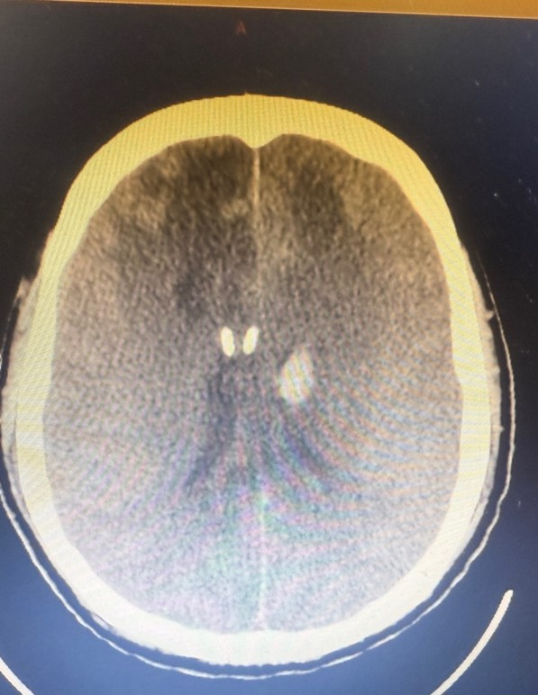
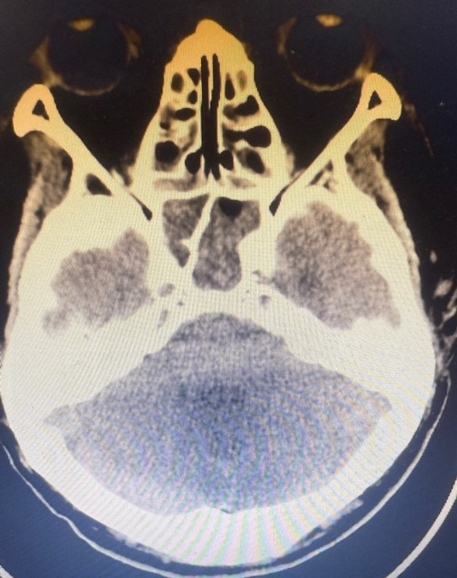
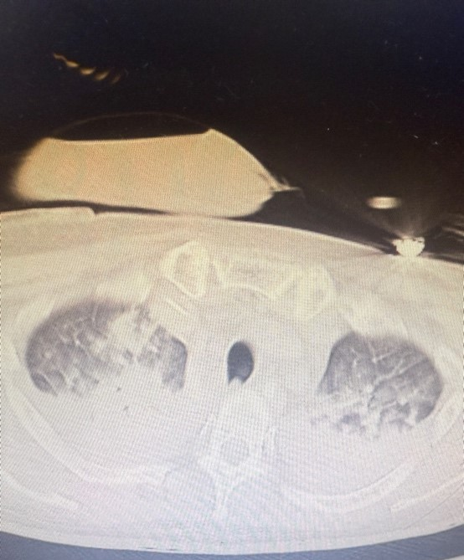
● 入院后检查
3.影像学检查：

Slide 7
● 诊断评估
诊断评估
1.初步诊断：1.颅内感染（脑室外引流术后）
2.多发性脑梗死
3.急性肾损伤（KDIGO AKI 3期）
4、多重感染的肺炎
2.诊断依据：05-10痰细菌快速核酸检测：嗜麦芽窄食单胞菌：阳性,鲍曼不动杆菌；
脑脊液mNGS提示：鲍曼不动杆菌（相对浓度2.91×10^3；检出可信度：高）；
3.鉴别诊断：病人新冠核酸检测(2025-05-09)新型冠状病毒核酸检测(快速)：阴性(-)

Slide 8
● 治疗过程
1.药物（5.10开始予舒巴坦-度洛巴坦、头孢他定阿维巴坦、多西环素静脉应用抗感染，联合多粘菌素B及依拉环素鞘注抗感染治疗）
2.手术（无）

Slide 9
● 治疗过程
3.微生物/病理结果（05-10痰细菌快速核酸检测：嗜麦芽窄食单胞菌：阳性,鲍曼不动杆菌；
脑脊液mNGS提示：鲍曼不动杆菌（相对浓度2.91×10^3；检出可信度：高）；）
4.方案调整（因多西环素为四环素类药物，和依拉环素为同类药物，予5.12停用多西改为静脉依拉环素联合治疗同步依拉、多黏鞘注；予5.17患者家属商量后要求出院，停止治疗）
5.指标追踪（动态记录体温）

Slide 10
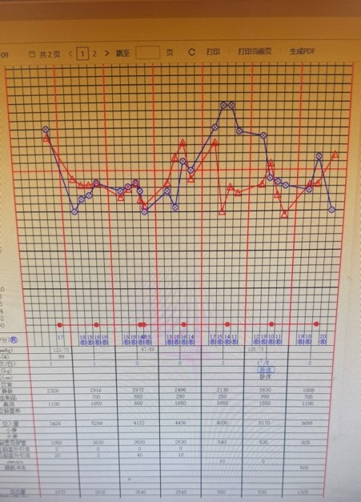
● 治疗过程
3.时间轴记录:(折线图)

Slide 11

● 诊疗体会
1.疗效评价：该患者经过外院多次治疗感染控制不佳，入院时患者基础情况差，感染未有效控制，使用多种抗感染药物治疗联合颅内鞘注，最终疗效未达理想状态出院
2.局限性：患者入院时多种基础疾病，感染情况严重，未进行详细疾病鉴别；考虑感染未有效控制为主，且联合抗感染药物过多，因结合患者身体状况选用合适抗菌药物
3.结论：在患者初步治疗发生感染时，使用较强的抗感染方案；建议早点转至核心医院接受治疗，不要耽误患者治疗时间窗口

Slide 12
感谢观看
敬请指导

